Slide 1
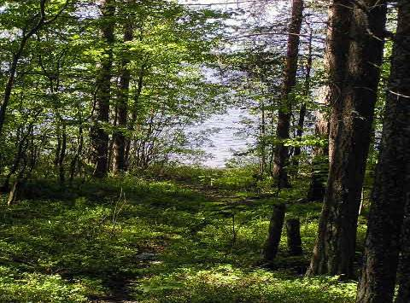
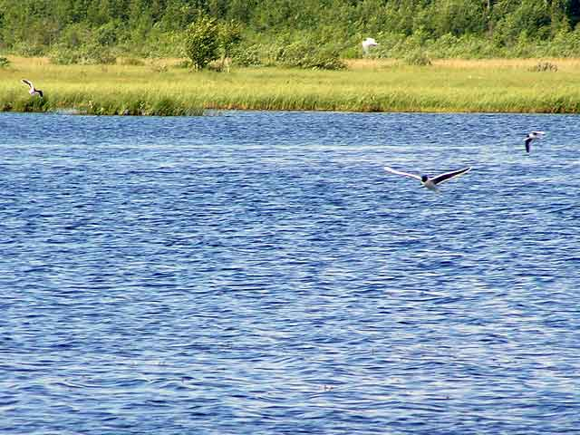
Жизнь и творчество Ф.И. Тютчева
Урок литературы в 10-м классе.

Slide 2
Цели:
На примере стихотворений показать, что произведения Тютчева несут в себе заряд жизнеутверждающей силы.
Помочь старшеклассникам почувствовать поэтическое обаяние, певучесть и музыкальность текстов Тютчева.
Познакомить учащихся с жизнью и творчеством Ф.И.Тютчева
Выделить основные темы и особенности тютчевской лирики;

Slide 3
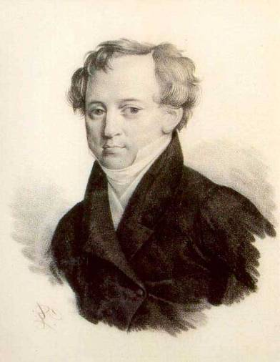
Фёдор Иванович Тютчев
Детство
Природа в лирике Тютчева
Юность
Любовная лирика Тютчева
Первая любовь
Гражданская лирика
Теодор и Амалия
Последние годы жизни
1803 -1873

Slide 4
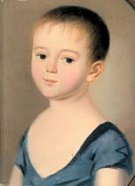
Детство
Недалеко от города Брянска, в селе Овстуг, расположенном у реки Десны, 23 ноября 1803 года родился Фёдор Иванович Тютчев в родовитой дворянской семье. Ко дню рождения отца,13 ноября, будущий поэт написал стихотворение, и называлось оно «Любезному папеньке». Юному стихотворцу тогда ещё не исполнилось одиннадцати лет, и чтение стихотворения всегда вызывало слёзы восторга
В сей день счастливый нежность сына
Какой бы дар принесть смогла! Букет цветов? – но флора отцвела,
И луг поблёкнул и долина…

Slide 5
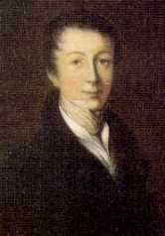
Юность
1)Домашнее образование, которым с десяти лет руководил Раич, поэт-переводчик, знаток классической древности и итальянской литературы.
2) Уже в двенадцать лет Тютчев поступает на словесное отделение Московского университета.
3)После окончания университета (1821) Тютчев едет в Петербург, поступает на службу в Коллегию иностранных дел, получает место сверхштатного чиновника русской дипломатической миссии в Баварии и в девятнадцать лет отправляется в Мюнхен. За границей Тютчеву предстоит провести двадцать два года.

Slide 6
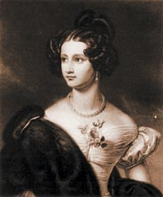
Первая любовь
Они познакомились во второй половине 1823 года, когда двадцатилетний Фёдор Тютчев уже освоил свои немногочисленные служебные обязанности и стал чаще появляться в свете. Пятью годами моложе его была Амалия Лерхенфельд. Пятнадцатилетняя красавица взяла под своё покровительство превосходно воспитанного, чуть застенчивого русского дипломата.

Slide 7
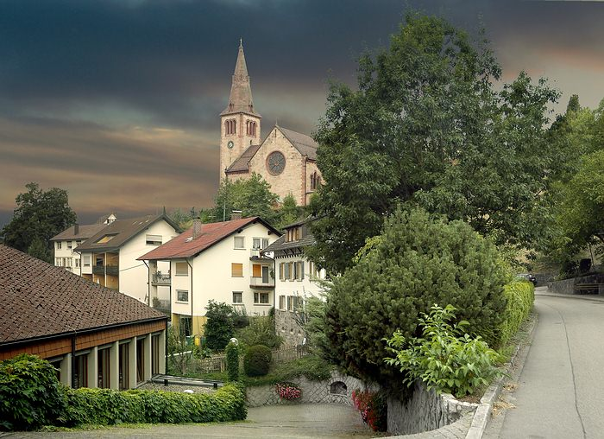
Теодор (как звали Фёдора Ивановича) и Амалия совершали частые прогулки по зелёным, дышащим стариной предместьям. О тех временах осталось нам слишком мало сведений, но зато картину их воссоздают воспоминания Тютчева.

Slide 8
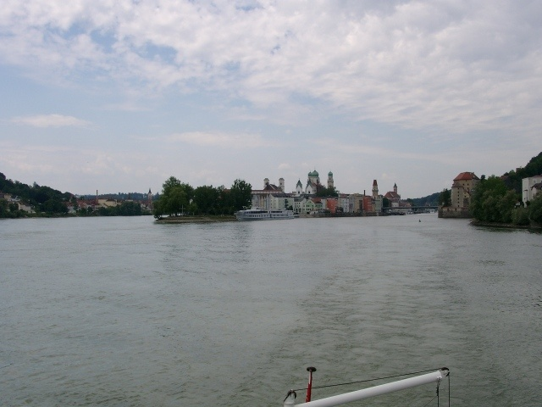
Я помню время золотое,
Я помню сердцу милый край.
День вечерел; мы были двое;
Внизу, в тени, шумел Дунай.
За год их знакомства, того самого «времени золотого», Тютчев был настолько очарован своей юной избранницей, что стал всерьёз подумывать о женитьбе. Фёдор Иванович решился просить руки Амалии. Но русский дворянин показался её родителям не такой уж выгодной партией для их дочери, и они предпочли ему барона Крюденера.

Slide 9
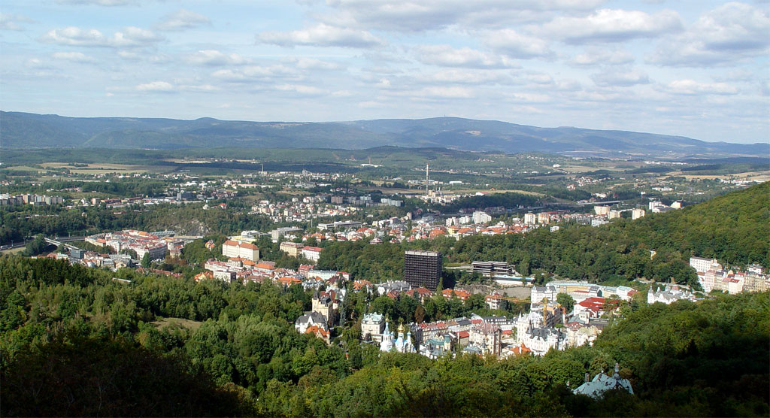
С годами Тютчев и Амалия встречались всё реже и реже. И всё-таки судьба им подарила ещё дважды дружеские свидания, ставшие достойным эпилогом их многолетней привязанности.
Прогулки с пожилой, но всё ещё сохранившей привлекательность Амалией вдохновили поэта на одно из самых прекрасных его стихотворений.
26 июля, возвратившись в гостиницу после прогулки, он написал своё стихотворное признание.
В июле 1870 года Фёдор Иванович лечился в Карлсбаде. Многие были здесь знакомы Тютчеву. Но самой радостной встречей для него стала встреча с Амалией, которая с мужем приехала тоже на лечение.

Slide 10
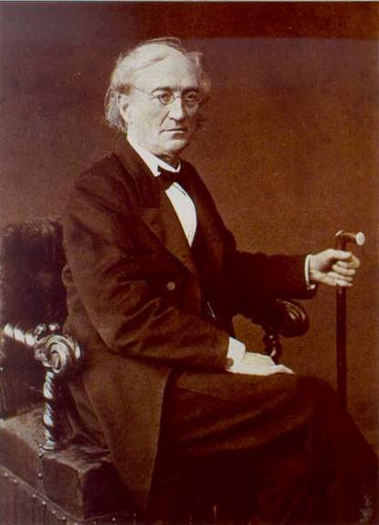
Редко кто сейчас не знает этих строк о любви, которые теперь чаще поются, нежели декламируются:
Я встретил вас – и всё былое
В отжившем сердце ожило;
Я вспомнил время золотое –
И сердцу стало так тепло…
Стихотворение «Я встретил вас» написано в один день – 26 июля 1870 года, имеет посвящение «К.Б.»(Крюденер.Баронессе)

Slide 11
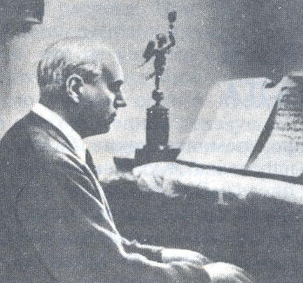
Стихотворение было положено в конце XIX века на музыку С. Донауровым, А. Спирро, Б. Шереметевым, Л. Малашкиным. Однако наибольшую известность романс получил в переложении замечательного певца И.С. Козловского.

Slide 12
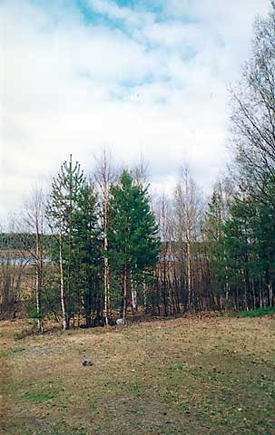
Поэзию Тютчева нельзя представить без лирики природы. И в сознание читателей поэт вошёл прежде всего как певец природы. Некрасов отметил его необыкновенную способность улавливать «именно те черты, по которым в воображении читателя может возникнуть и дорисоваться сама собою данная картина».
Картины природы в лирике Тютчева воплощают глубокие, напряжённые трагические раздумья поэта о жизни и смерти, о человечестве и мироздании.
Весна
Лето
Осень
Зима

Slide 13
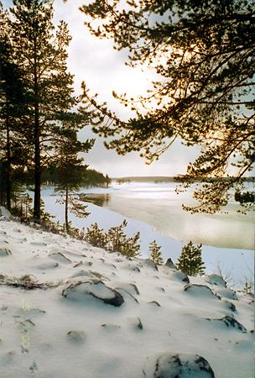
Весна
Тютчев неповторимо запечатлел в своих стихотворениях все четыре времени года.
Мы видим и слышим звуки природы от апрельского бурного таяния снегов до тёплых, майских дней

Slide 14
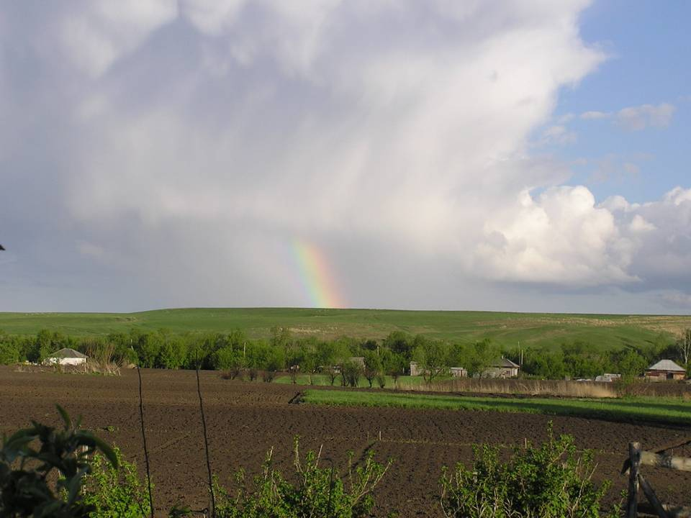
Весна
«Весенняя гроза» передаёт возвышенную по-тютчевски красоту мира.

Slide 15
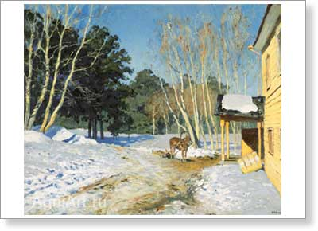
Более всего поэта привлекала весна, как торжество жизни над увяданием, как символ обновления мира.

Slide 16
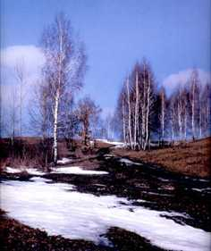
Ещё в полях белеет снег,
А воды уж весной шумят –
Бегут и будят сонный брег,
Бегут и блещут и гласят…

Slide 17
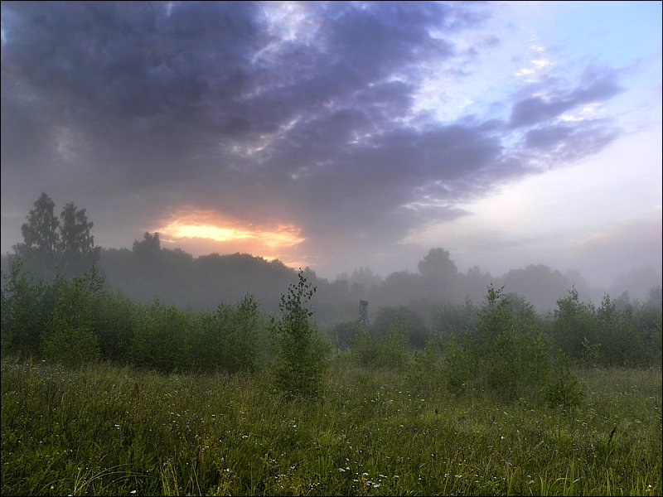
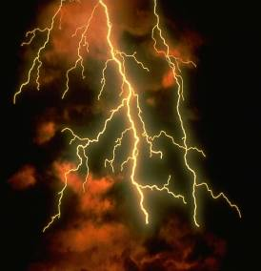
Тютчевское лето часто грозовое. Место действия – земля и небо, они же – главные персонажи, гроза – это их сложные и противоречивые отношения.
Лето

Slide 18
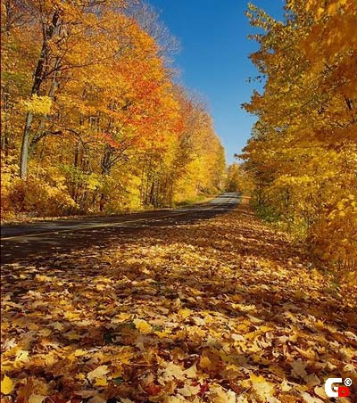
Осень

Slide 19
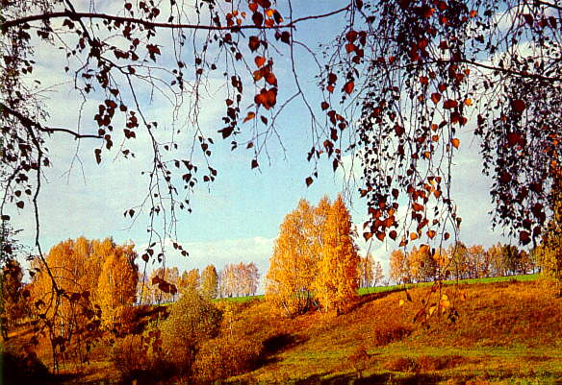

Slide 20
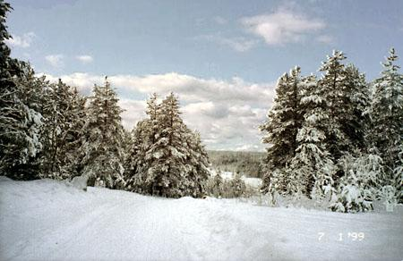
Зима

Slide 21
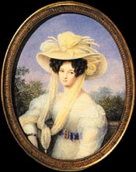
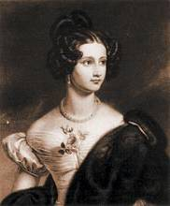
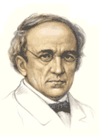
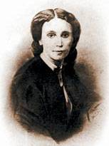
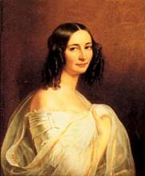
Любовная лирика Ф.И.Тютчева.
Одной из центральных в зрелой лирике Тютчева стала тема любви. Любовная лирика отразила его личную жизнь, полную страстей и страданий.
Элеонора Петерсон
Амалия Лерхенфельд
Любовь для поэта – и «блаженство», и «безнадёжность», и напряжённое чувство, несущее человеку страдание и счастье, «поединок роковой» двух сердец. С особым драматизмом тема любви раскрылась в стихах, посвящённых Е.А.Денисьевой.
Эрнестина Дернберг
Елена Денисьева

Slide 22
В 1826 году Тютчев женился на вдове русского дипломата Элеоноре Петерсон.

Slide 23
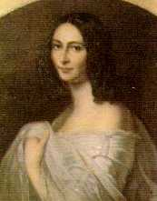
В 1839 году Тютчев женится на Эрнестине Дернберг. В 1844 году возвращается на Родину.
Эрнестина Дернберг

Slide 24
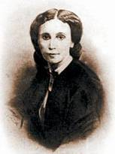
Когда Тютчеву было 47 лет, началось любовное увлечение, обогатившее русскую поэзию бессмертным лирическим циклом.
Елена Денисьева

Slide 25
Денисьевский
цикл
Последняя любовь
О, как на склоне наших лет
Нежней мы любим и суеверней…
Сияй, сияй, прощальный свет
Любви последней, зари вечерней!
***
Любила ты, и так, как ты, любить –
Нет, никому ещё не удавалось!
О господи!.. И это пережить…
И сердце на клочки не разорвалось…
Полнеба обхватила тень,
Лишь там, на западе, бродит сиянье,--
Помедли, помедли, вечерний день,
Продлись, продлись, очарованье.
***
Пускай скудеет в жилах кровь,
Но в сердце не скудеет нежность…
О ты, последняя любовь!
Ты и блаженство и безнадежность.
***

Slide 26
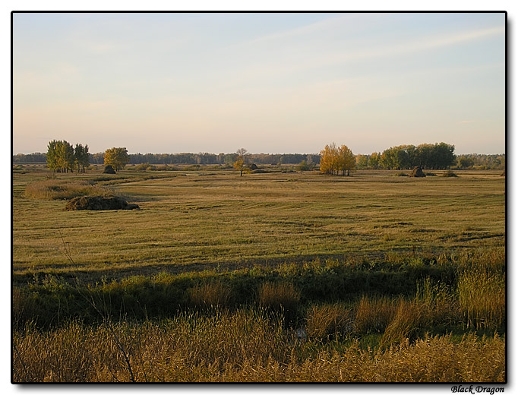
Гражданская лирика Тютчева
Счастлив, кто посетил сей мир
В его минуты роковые!
Его призвали всеблагие,
Как собеседника на пир.
Он их высоких зрелищ зритель…
За свою долгую жизнь Тютчев был свидетелем многих «роковых минут» истории: Отечественная война 1812 года, восстание декабристов, революционные события в Европе 1830 и 1848 годов, реформа 1861 года… Все эти события не могли не волновать Тютчева и как поэта, и как гражданина. В стихотворении «Наш век» (1851) поэт говорит о тоске по свету, о жажде веры, которую потерял человек:
Не плоть, а дух растлился в наши дни,
И человек отчаянно тоскует…
Он к свету рвётся из ночной тени
И, свет обретши, ропщет и бунтует.

Slide 27
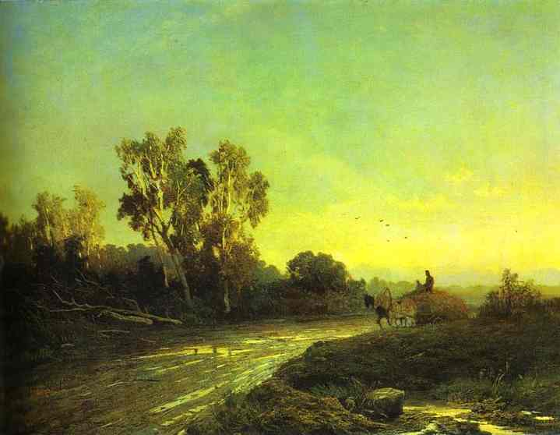
А в стихотворении «Слёзы» (1849) Тютчев говорит о социальном страдании тех, кто оскорблён и унижен:
Слёзы людские, о слёзы людские,
Льётесь вы ранней и поздней порой…

Slide 28
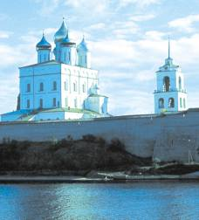
Размышляя о судьбе России, о её особом многострадальном пути, о самобытности, поэт пишет свои знаменитые строки, которые стали афоризмом:
Умом Россию не понять,
Аршином общим не измерить:
У ней особенная стать –
В Россию можно только верить.

Slide 29
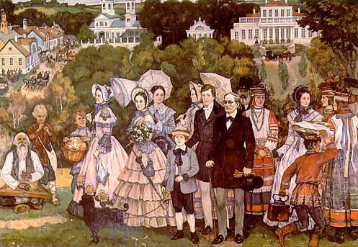
Ф.И.Тютчев с семьёй на народном празднике в Овстуге 15 августа 1857 года.

Slide 30
Последние годы жизни
Чувство одиночества было ощутимо в последние годы жизни поэта. Ушли из жизни многие близкие люди. Тяжело больной, прикованный к постели, Тютчев поражал окружающих остротой и живостью ума, интересом к событиям политической и литературной жизни.
Умер Тютчев 15/27 июля 1873 года.
После смерти поэта вышло издание его стихотворений. А.А.Фет приветствовал его стихотворным посвящением:
Но муза, правду соблюдая, Глядит – а на весах у ней Вот эта книжка небольшая, Томов премногих тяжелей.

Slide 31
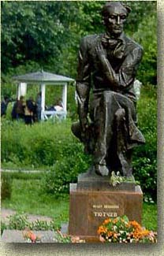
Это один из многих памятников Ф.И.Тютчеву в селе Овстуг на Брянщине.

Slide 32
Домашнее задание:
Биография А.А. Фета
Анализ стихотворений:
«Я пришел к тебе с приветом»,
«Сияла ночь»,
«Шепот, робкое дыханье»

Slide 33
Всем СПАСИБО за урок!!!

